Slide 1
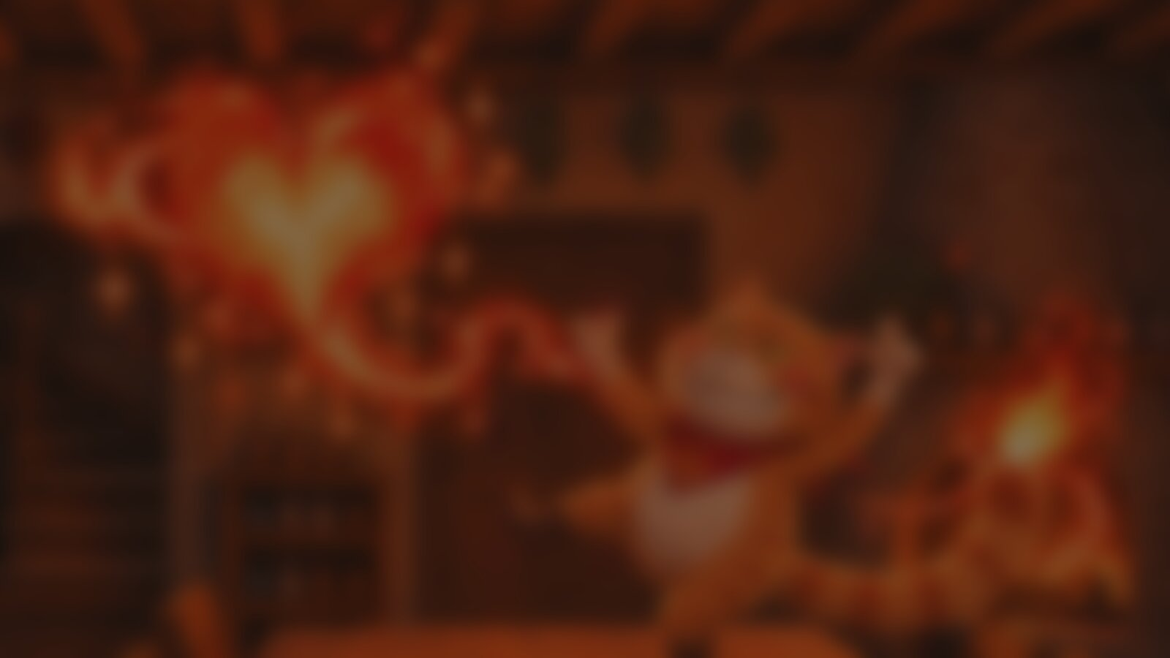
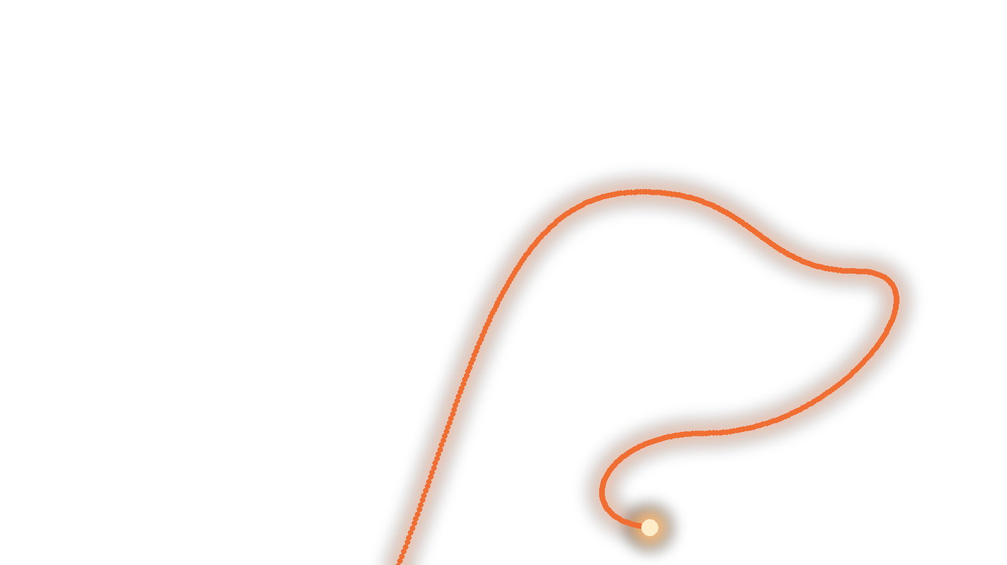
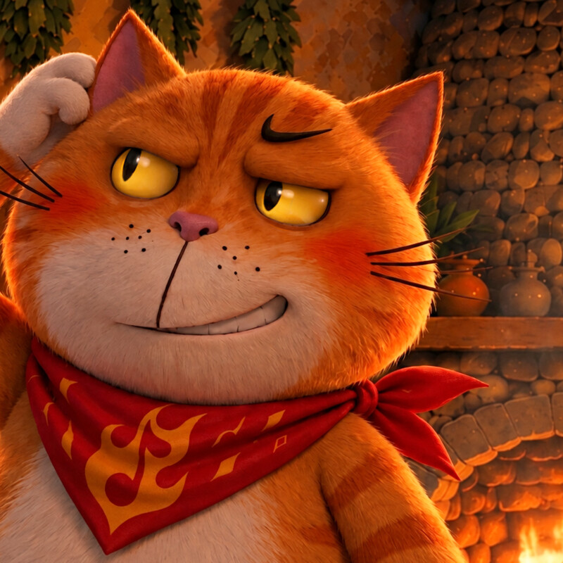
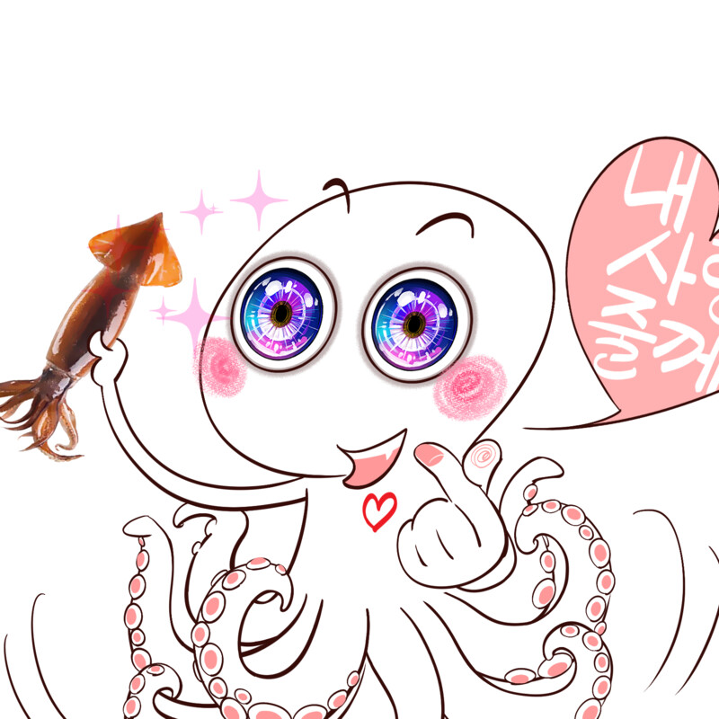
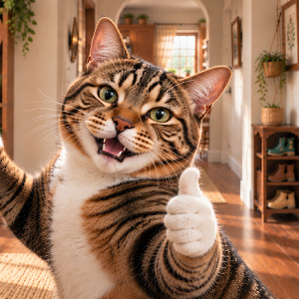
AI CONTENT CREATOR PORTFOLIO
박진희
캐릭터 중심 스토리텔링의 장르 확장
01
AI 애니메이션 「너와 나의 연결 꼬리」
02
캐릭터 IP 웹툰 「나는 문어, 말랑」
03
AI 숏폼 광고 「벅뻑 행복스크래쳐」
서울시 매력일자리 AI 콘텐츠 크리에이터 양성과정 · 2026

Slide 2
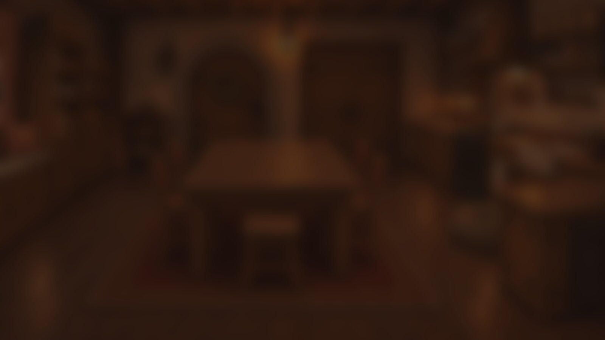
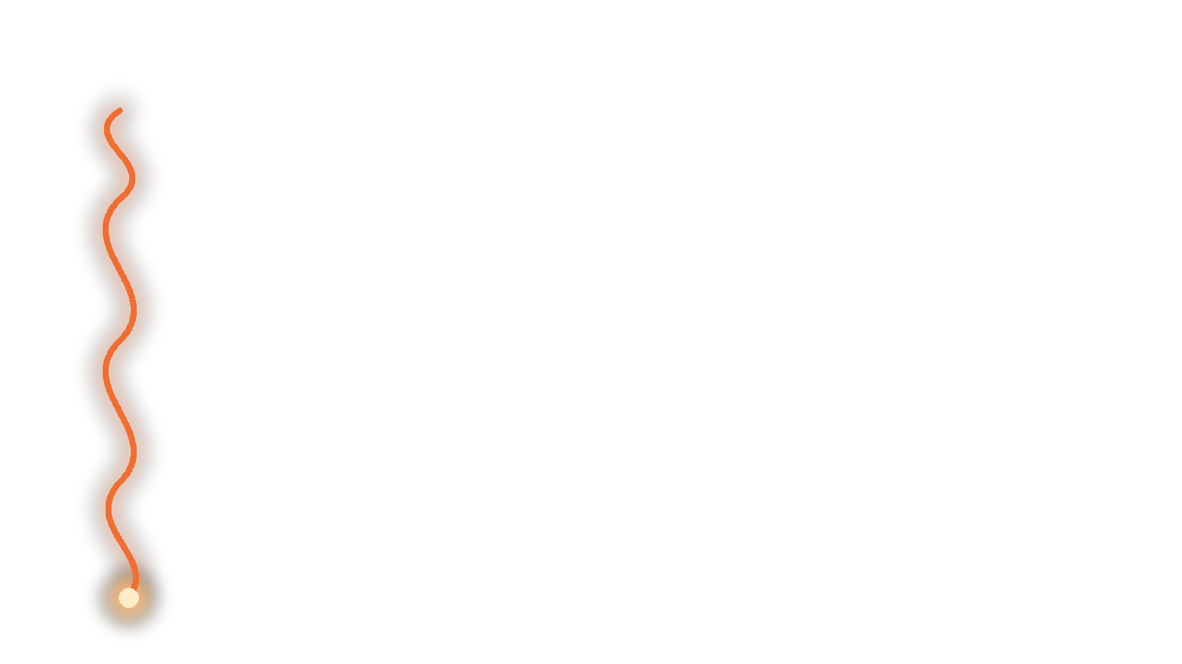
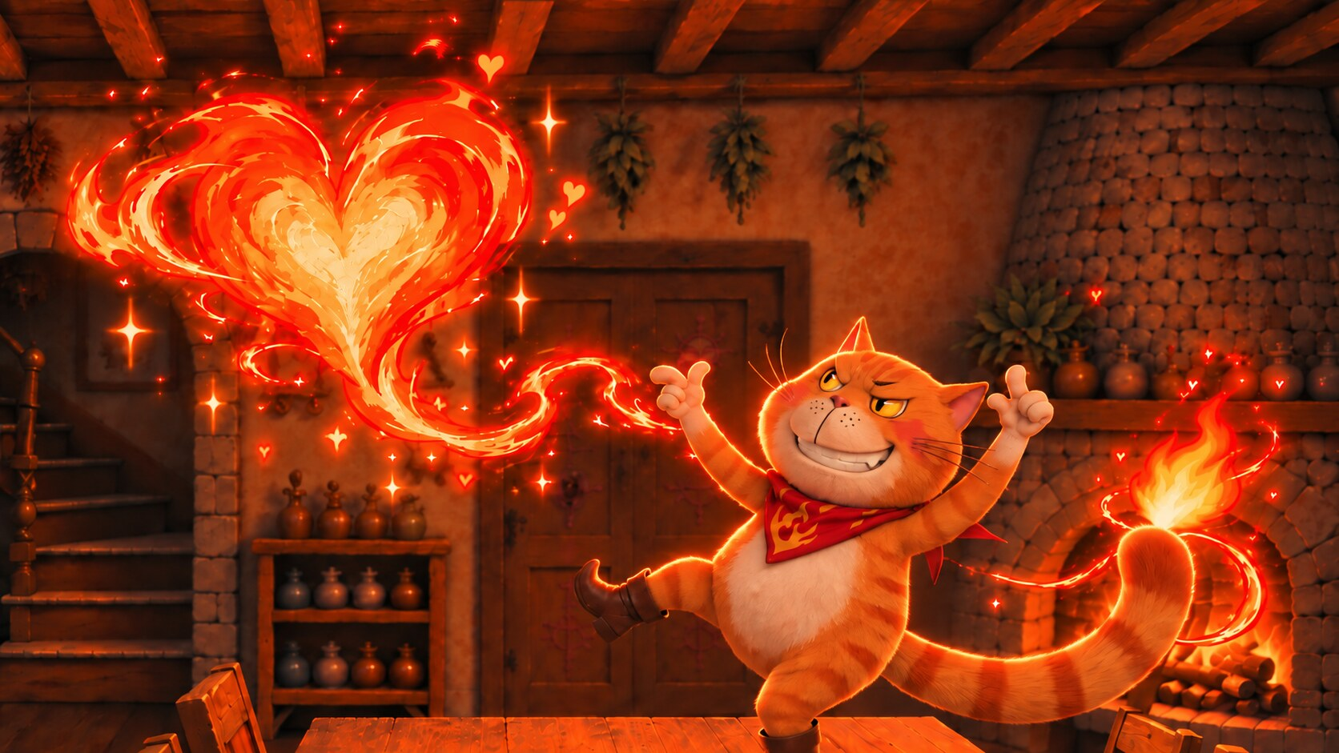
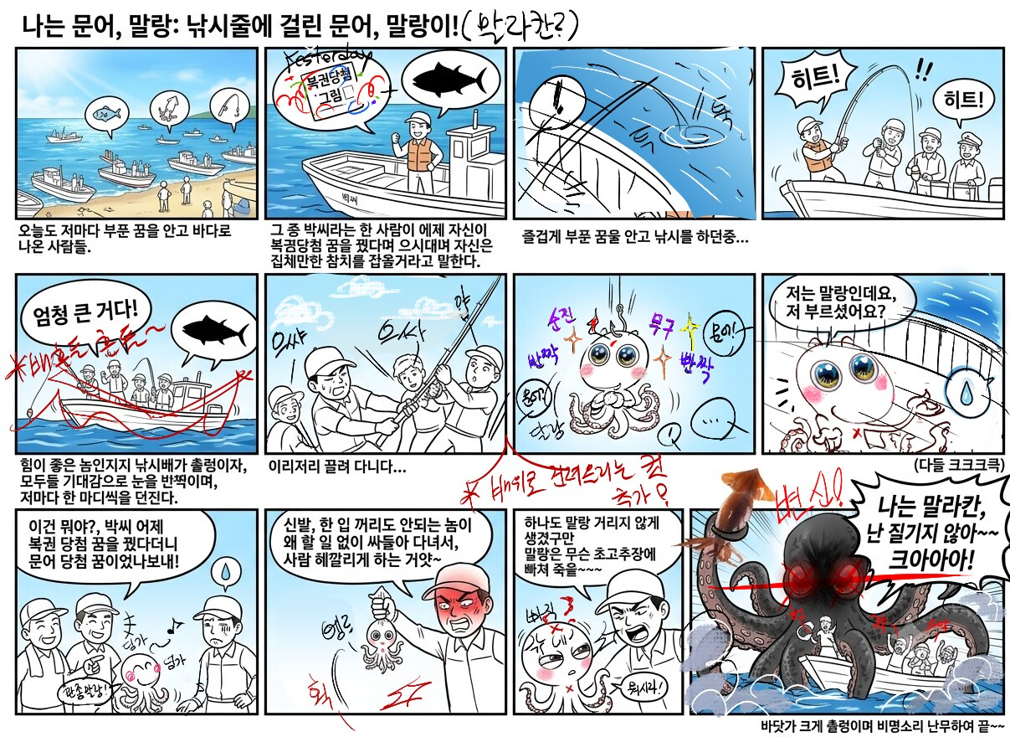
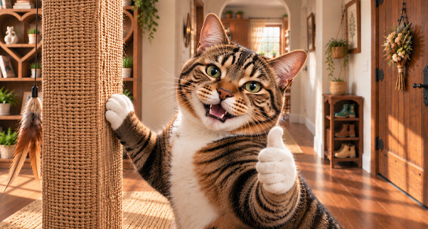
목차
CONTENTS
01
너와 나의 연결 꼬리
AI 애니메이션 / 홍보영상용 티저
나에겐 있고 너에겐 없는 것
02
나는 문어, 말랑
캐릭터 IP / 이모티콘 / 일상 웹툰
말랑, 물렁, 말라칸?
03
벅뻑 행복스크래쳐
AI 숏폼 광고 / 60초
소리로 기억되는 고양이 스크래처

Slide 3

캐릭터에서 출발한 매체별 스토리텔링 역량
PROFILE
01
02
03
04
캐릭터 설계
영상 연출
장르 확장
AI 활용
능력과 결핍, 평상시와 변신의 반전으로 관계와 갈등이 살아 있는 캐릭터 기획
컷 단위 샷/앵글/조명/카메라 설계로 감정선 연출 구체화
애니메이션/웹툰/광고까지 매체별 문법에 맞춘 이야기 전개
AI툴을 사용하여 창작/기획/연출 역량 극대화

Slide 4
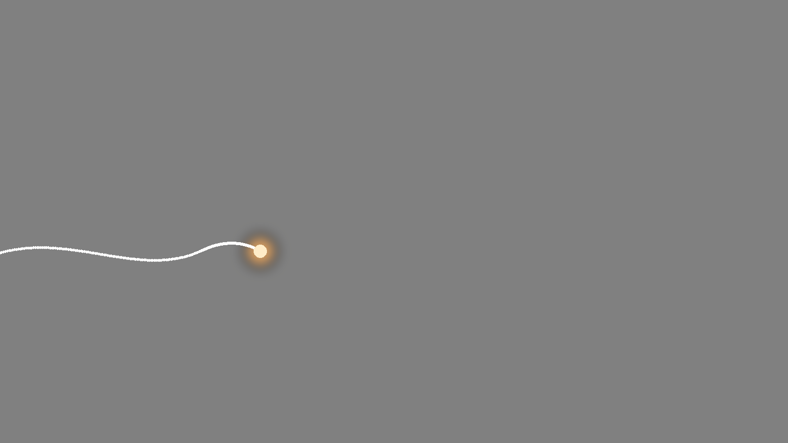
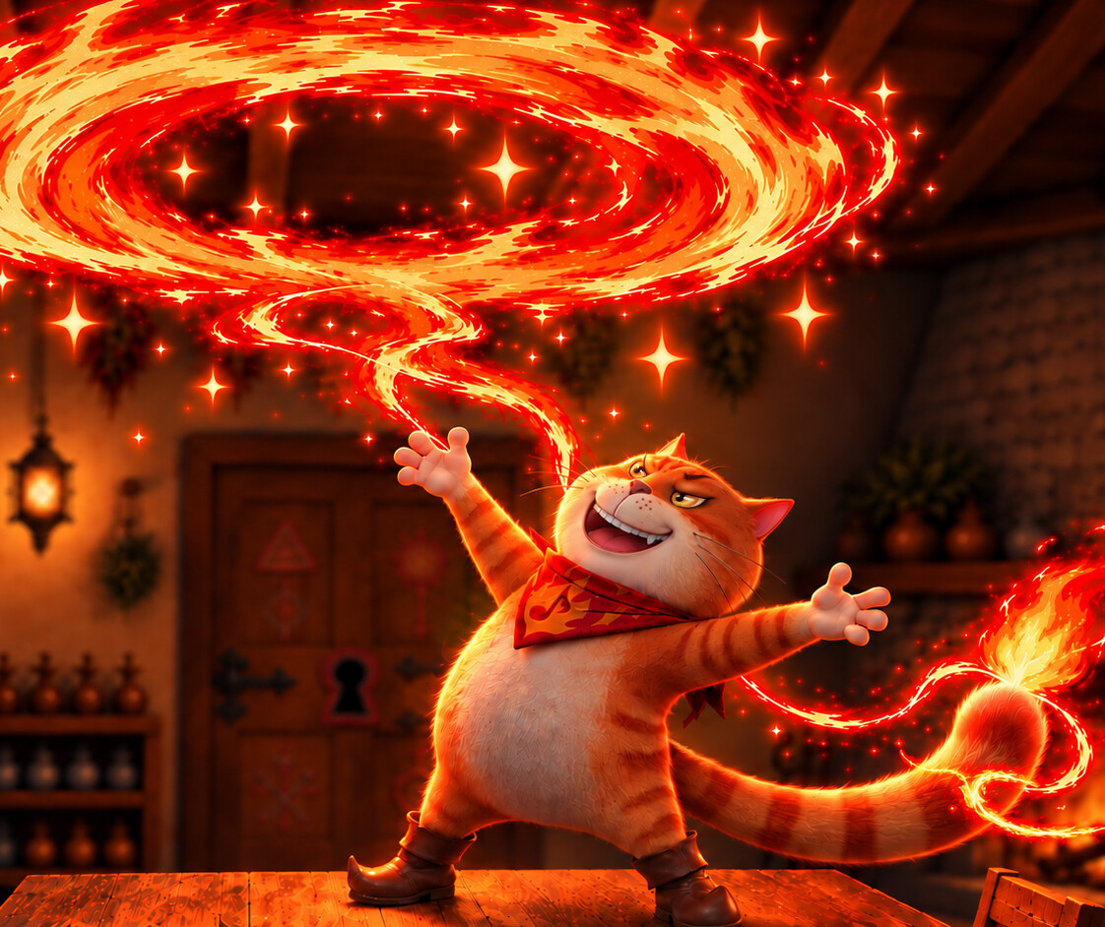
CHAPTER
01
AI Animation Teaser
너와 나의
연결 꼬리
AI 애니메이션 홍보영상용 티저
나에겐 있고 너에겐 없는 것

Slide 5
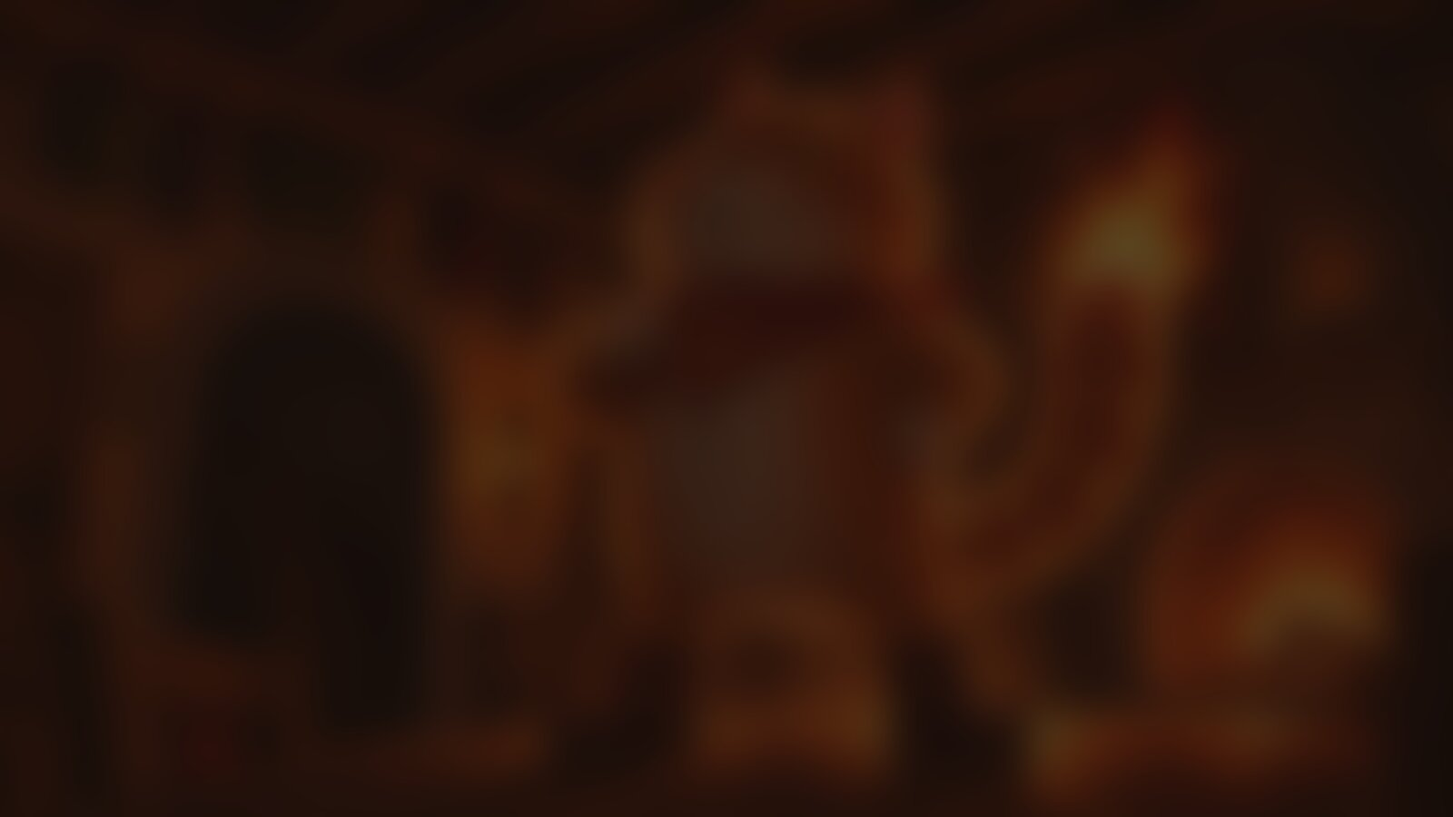
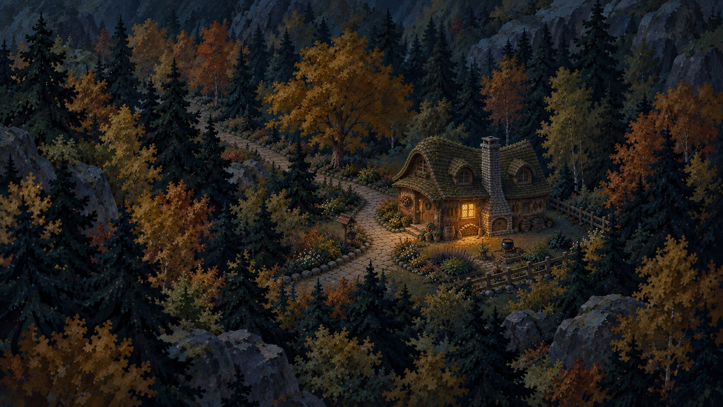
다르다는 것은 틀림이 아니다
01 너와 나의 연결 꼬리
코믹한 불꽃 마술 소동 이면에 찌르의 부러움을 따라가는 감정선 설계
부제 '나에겐 있고 너에겐 없는 것'으로 본편에서 회수할 질문 제시
전반부 코미디에서 후반부 미스터리로 톤 전환, 본편 기대감 조성
S#1 코미디
17컷
2분 17초
S#2 미스터리
8컷
39초
S#1 C#1 숲속 오두막, 창 하나에서 새어 나오는 불빛
타이틀 카드
4초
총 러닝타임
3분 0초

Slide 6
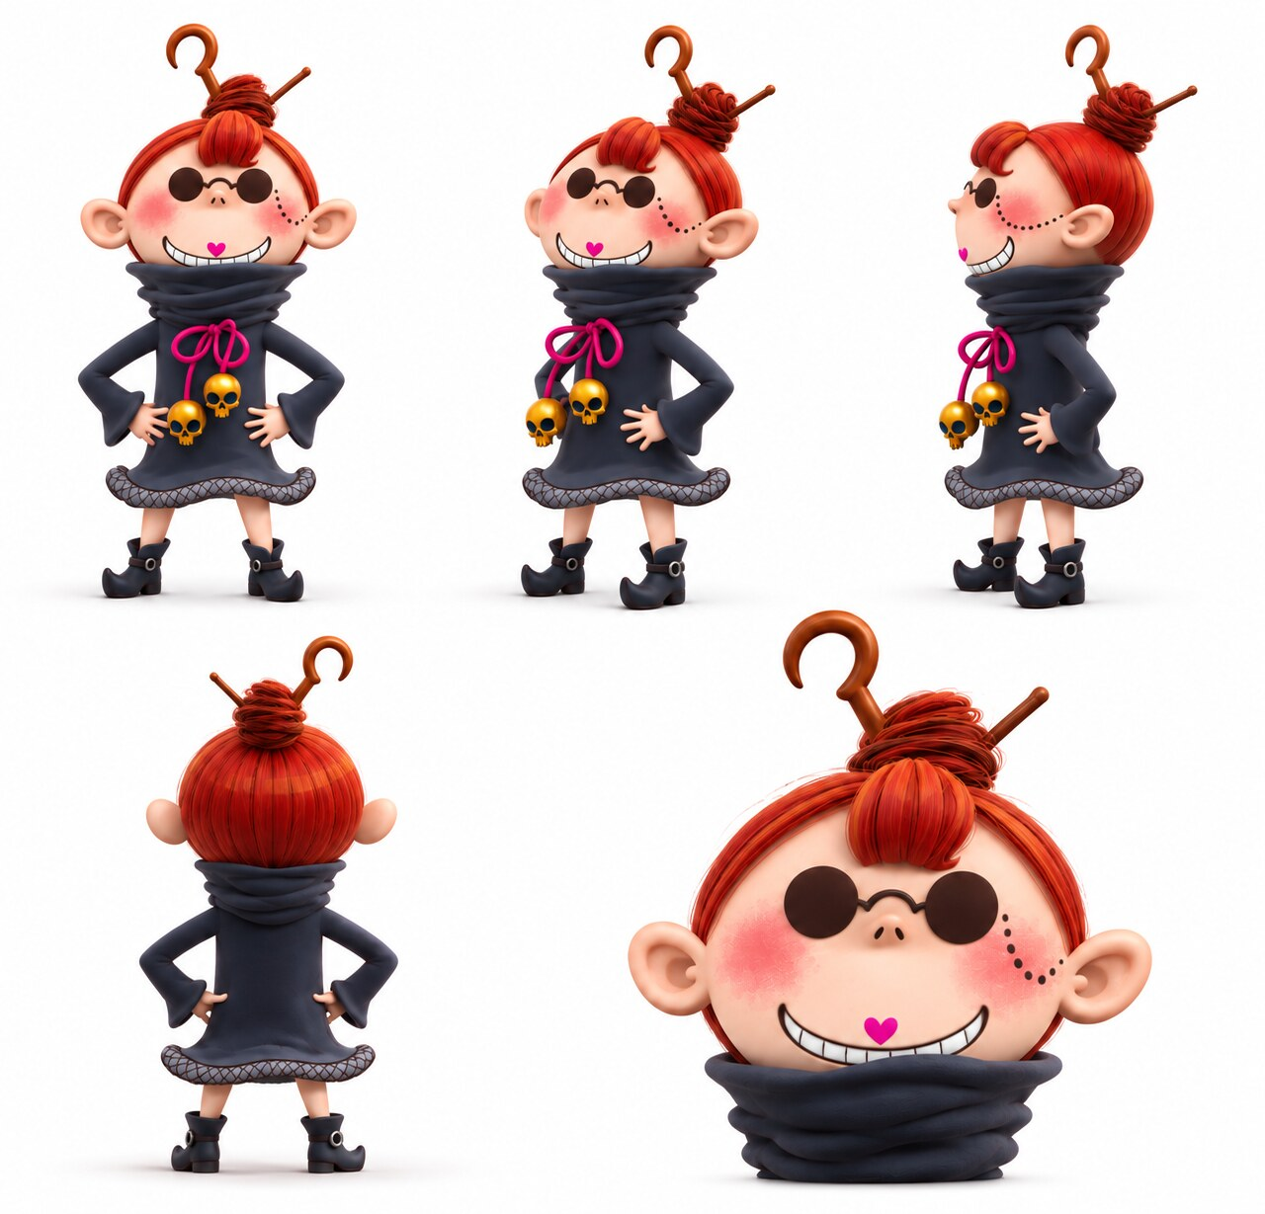
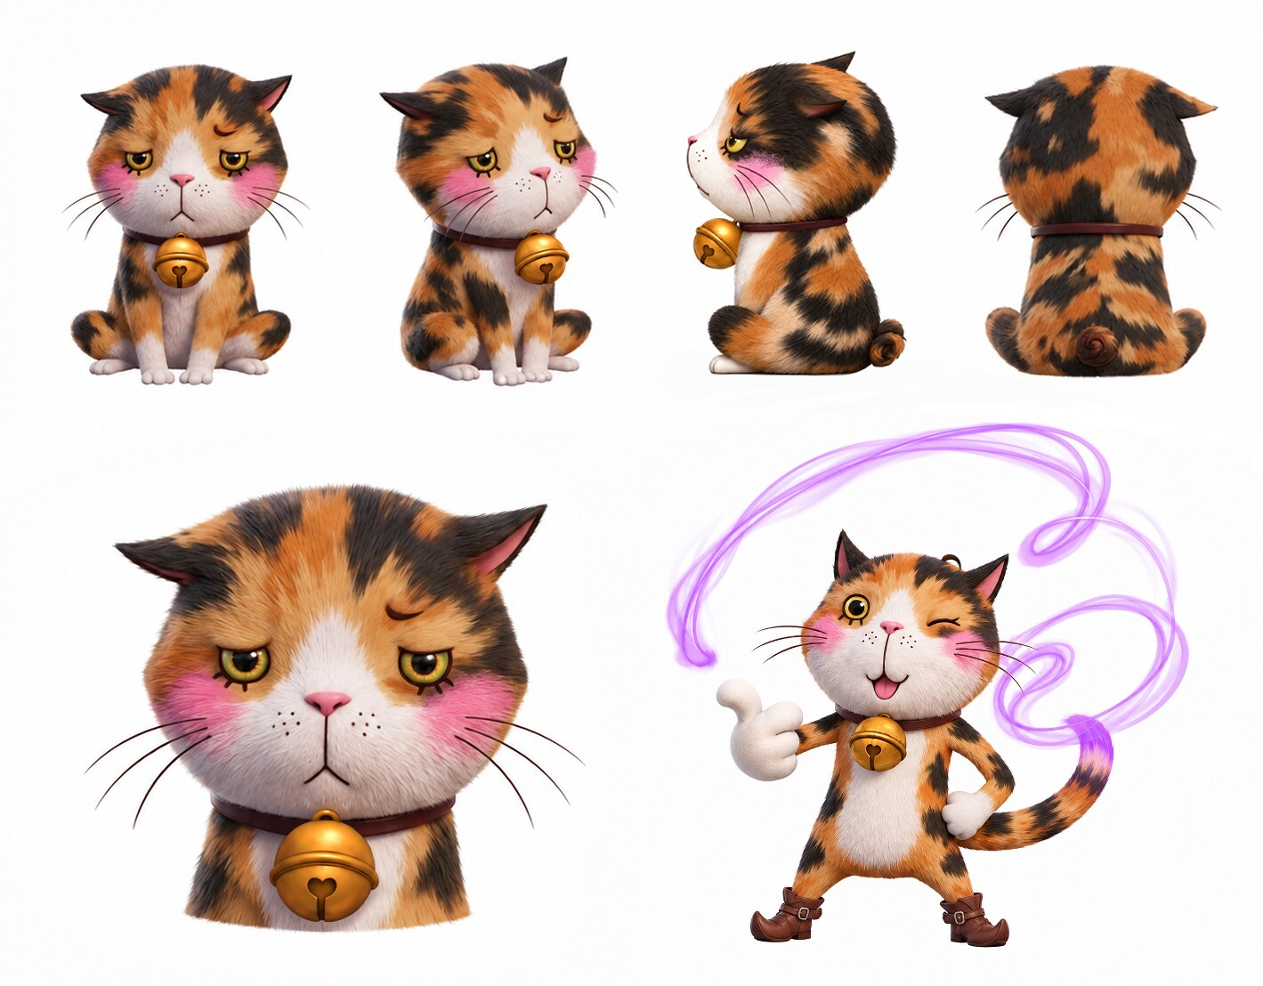
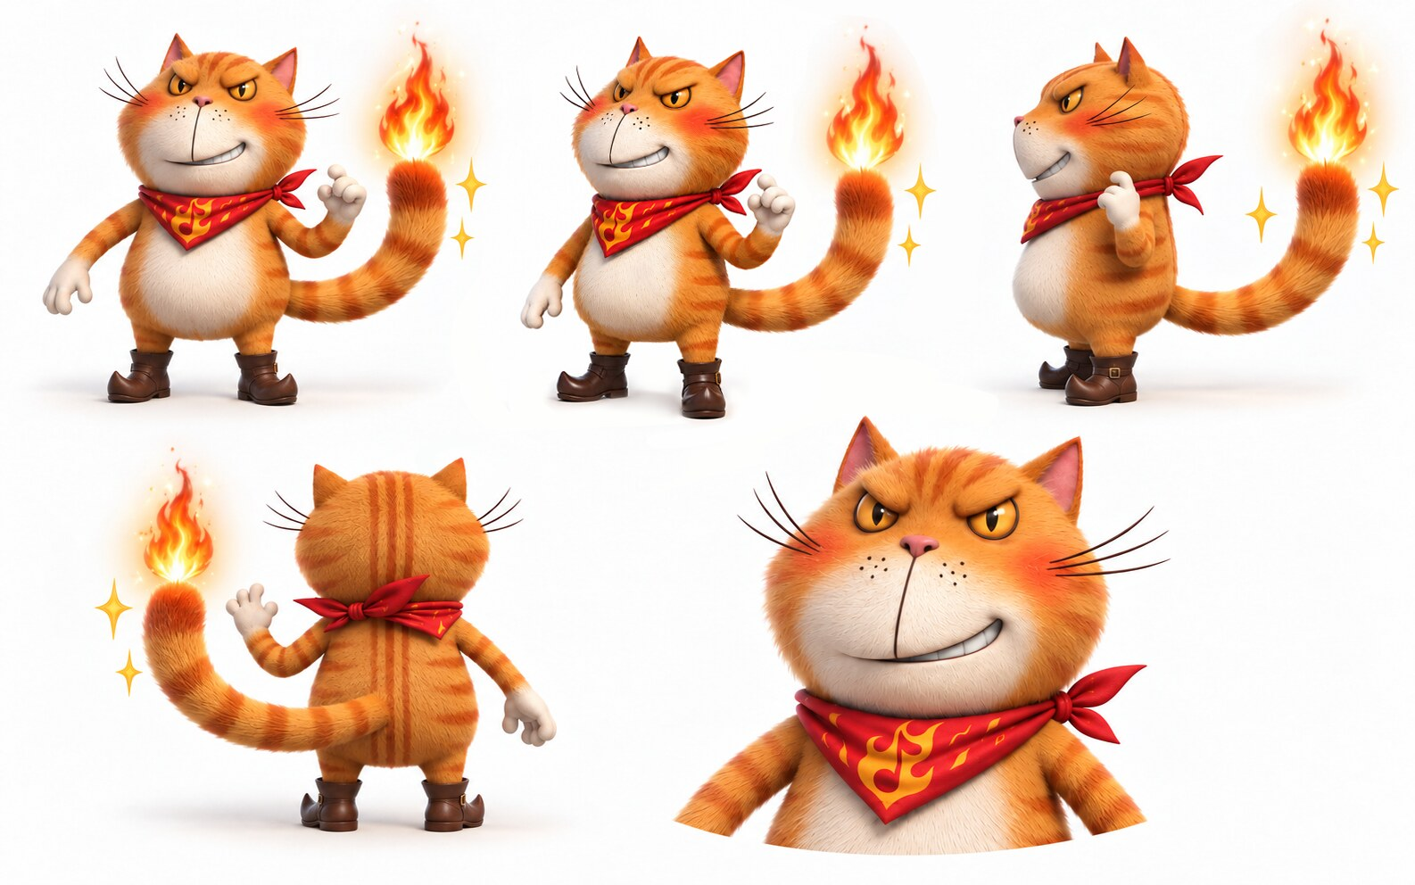
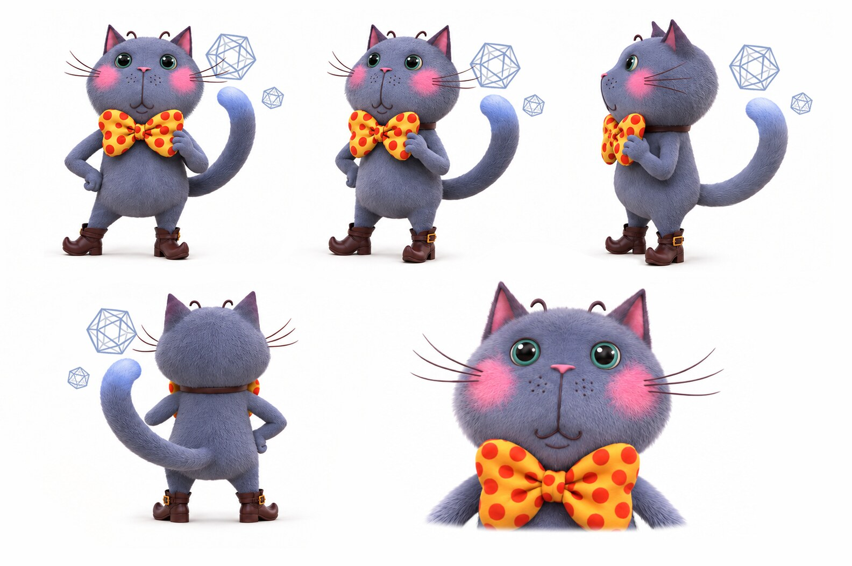
능력과 결핍의 대비로 설계한 캐릭터 관계
01 너와 나의 연결 꼬리
토리
찌르
나나
마녀
꼬리 불꽃 마술로 인정받고 싶은 무대의 주인공
부러움을 무심한 말투로 감춘 감정선의 중심
결계 마법으로 위기를 수습하는 조력자
한마디로 소동을 제지하는 오두막의 주인

Slide 7
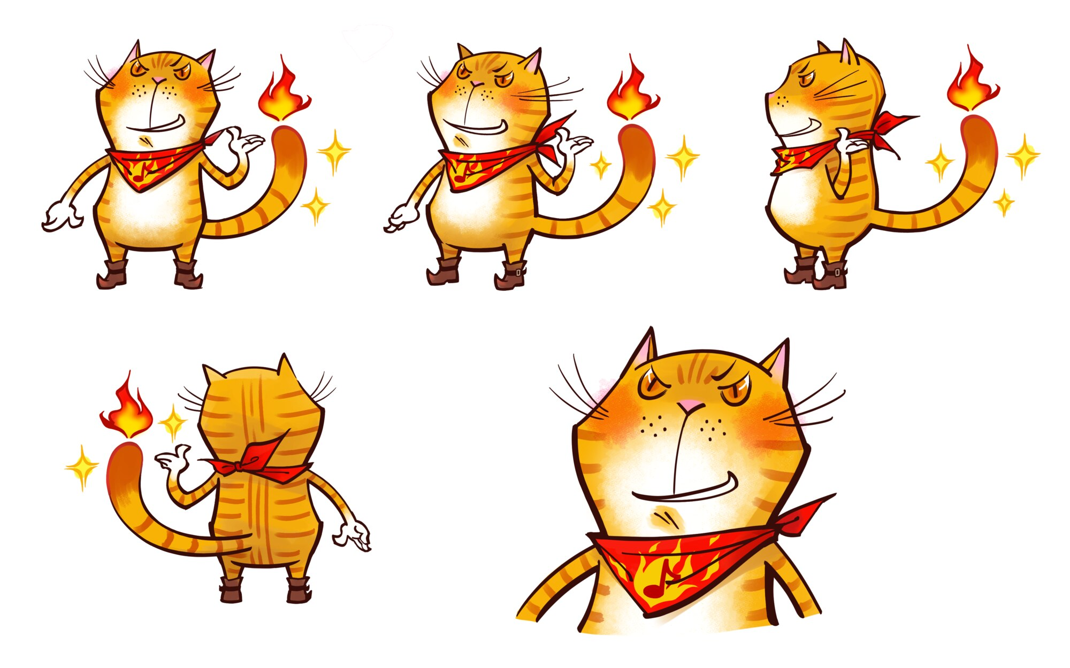
평면 초안에서 입체 캐릭터로 완성도 고도화
01 너와 나의 연결 꼬리
1차 초안
선화 중심 초안으로 성격과 실루엣 확정
입체 시트
정면/측면/후면/표정 시트로 캐릭터 일관성 확보
붉은 스카프와 꼬리 불꽃을 시그니처로 유지한 채 입체 질감/조명 반응을 더한 영상용 캐릭터 완성

Slide 8
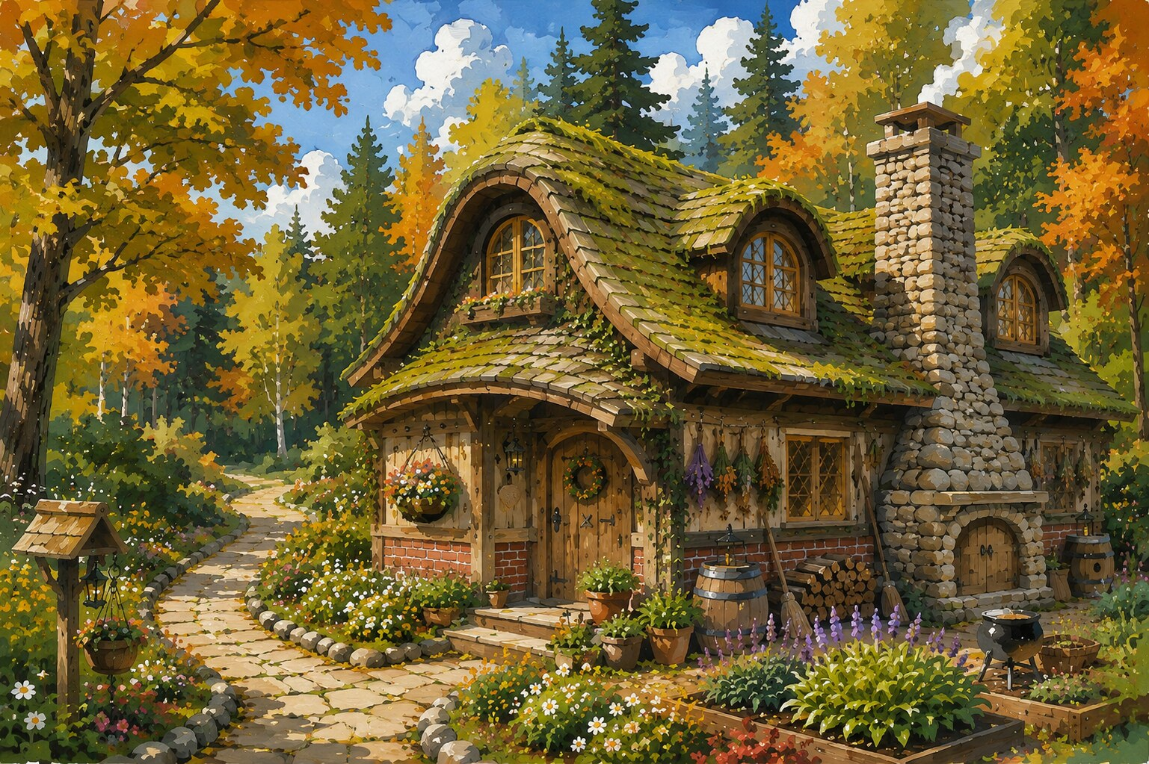
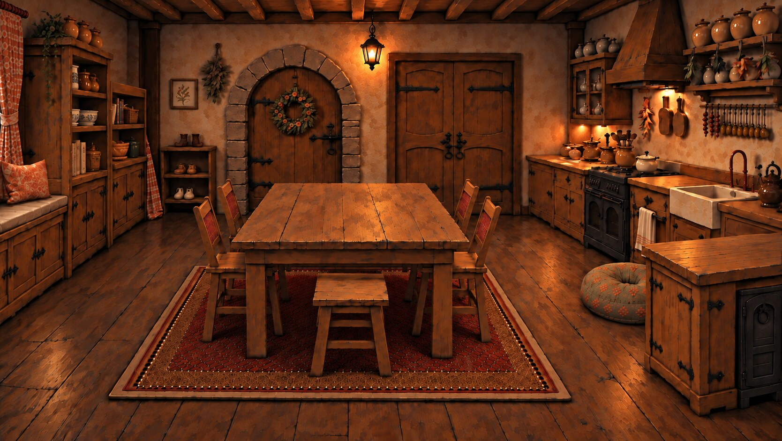
이야기가 벌어지는 오두막 공간 설계
01 너와 나의 연결 꼬리
외관 설정화
부엌 설정화
숲속 오두막 외관을 설정화로 선제작, 세계관 분위기 통일
화로/싱크대/창가 벤치 배치를 시나리오의 인물 동선과 구도에 반영

Slide 9
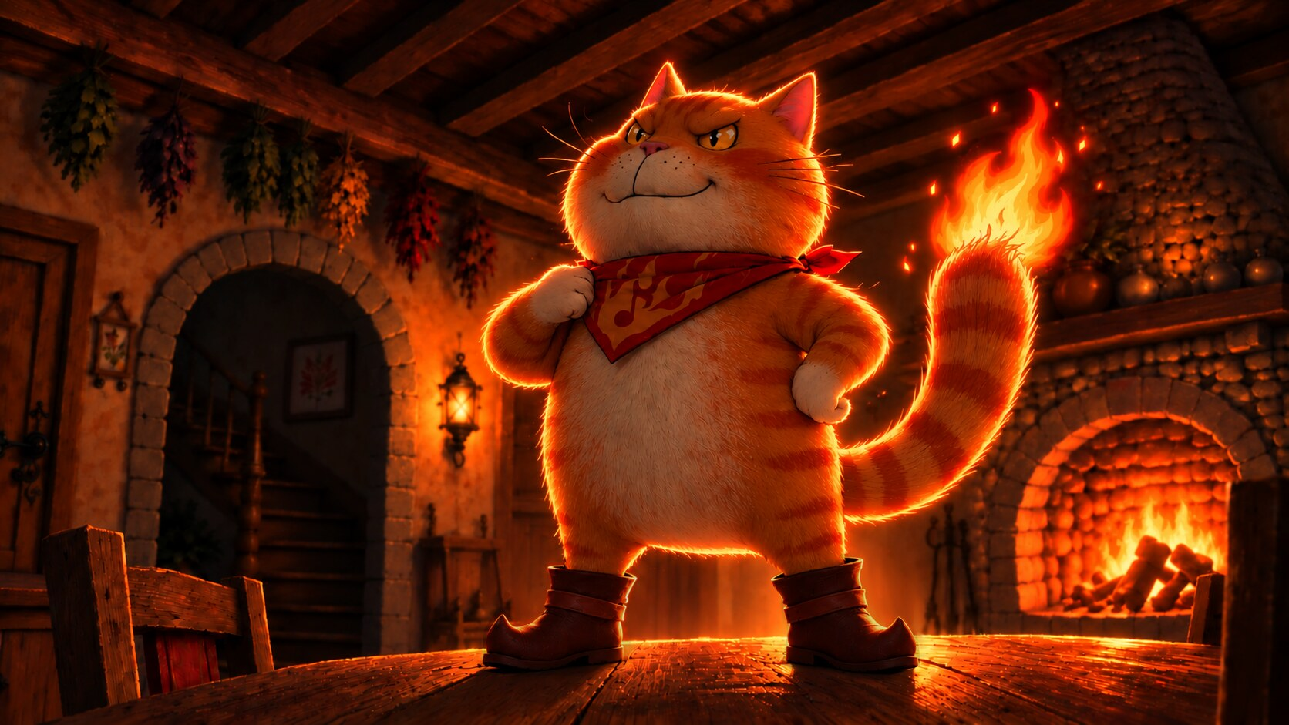
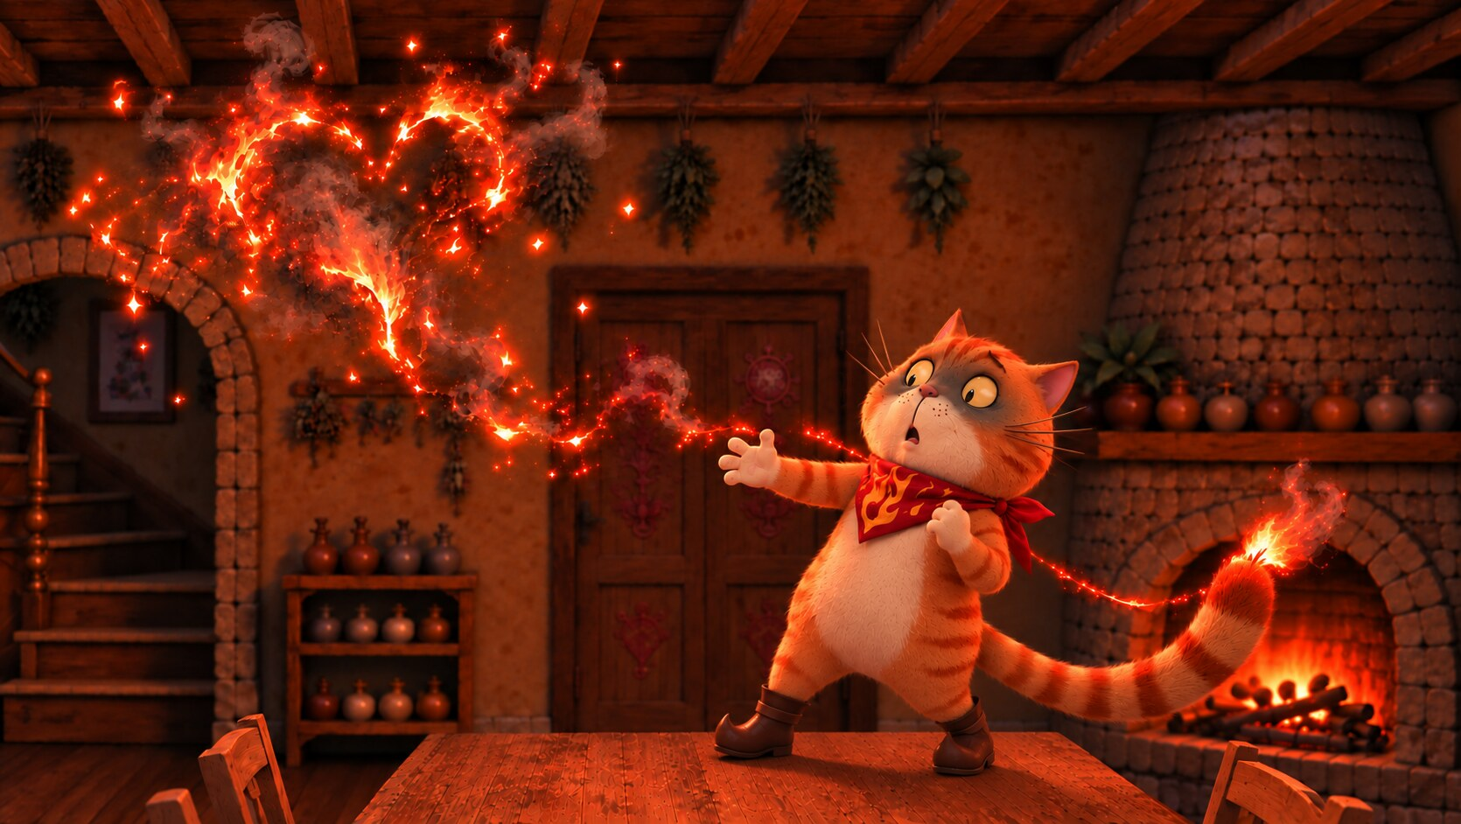
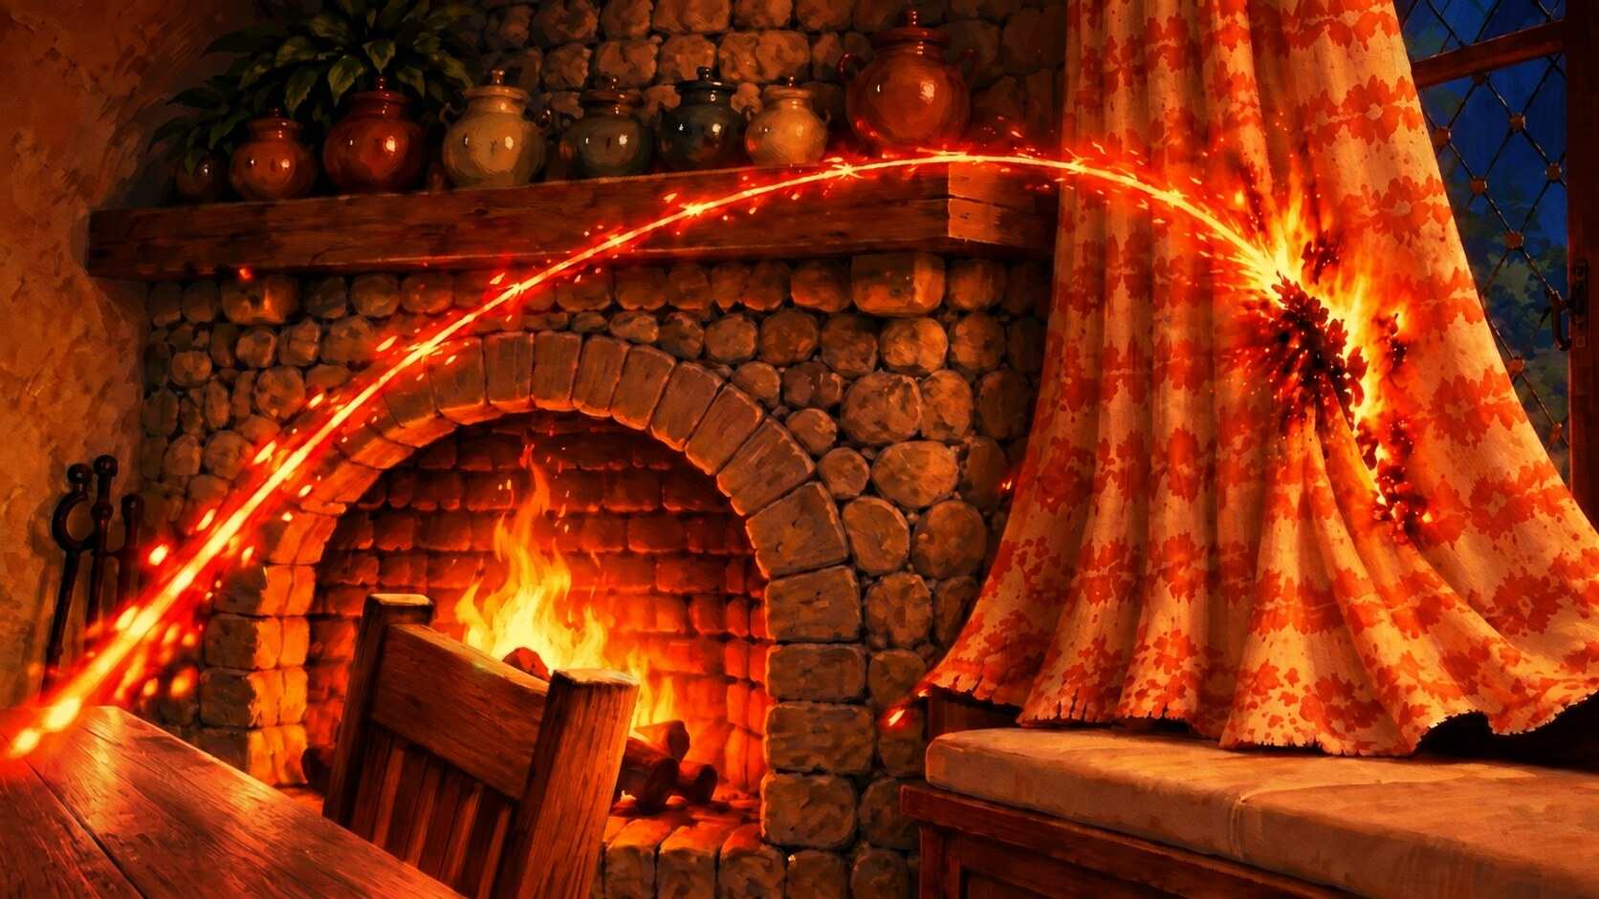
불꽃 마술 소동 속 찌르의 감정선 연출
01 너와 나의 연결 꼬리
C#3
C#5
C#7
C#14
역작 시리즈를 선보이는 토리의 등장
불꽃 하트 완성, 부엌 전체가 밝아지는 정점
찌르의 "...잘하네." 한마디에 꺼지는 하트
커튼으로 옮겨붙는 불씨, 소동의 클라이맥스
C#17 찌르
"...뭐, 오늘은 실패했지만 다음이라는 것도 있으니깐!"
소동이 가라앉은 뒤 찌르의 클로즈업으로 티저의 시작과 끝을 한 인물에게 수렴

Slide 10
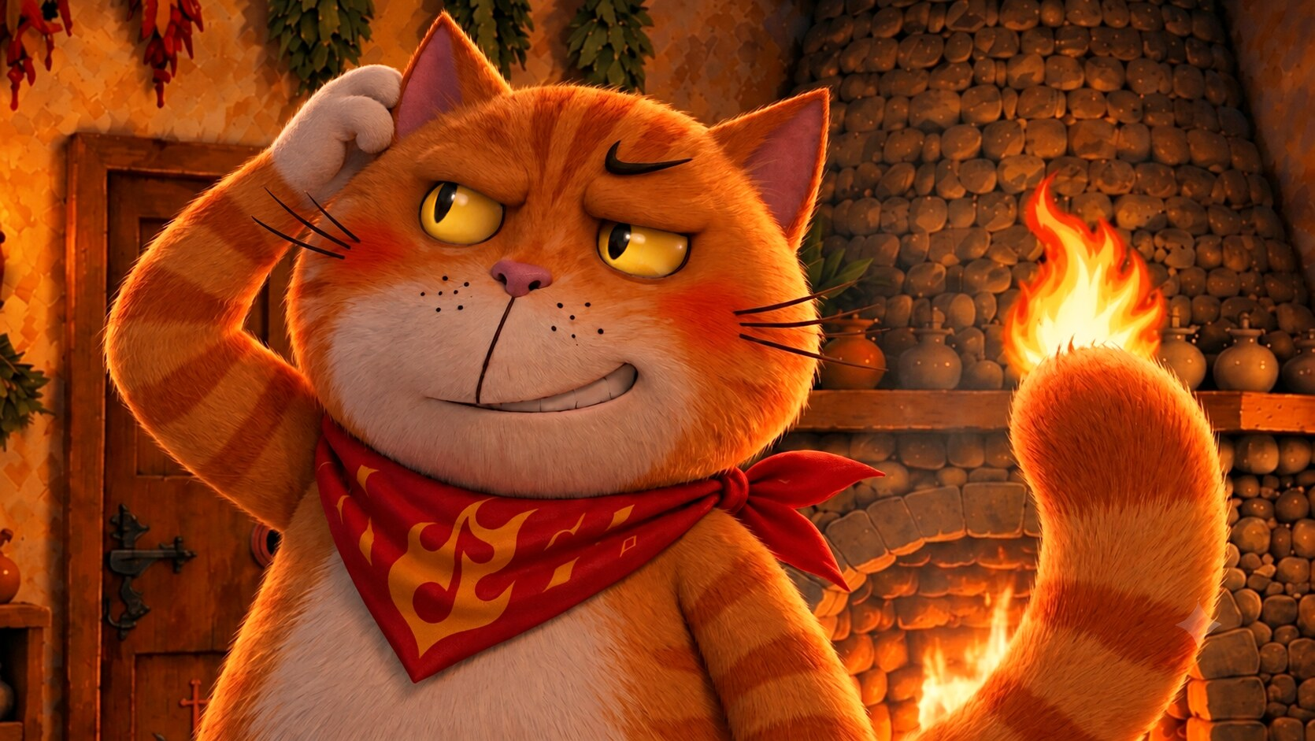
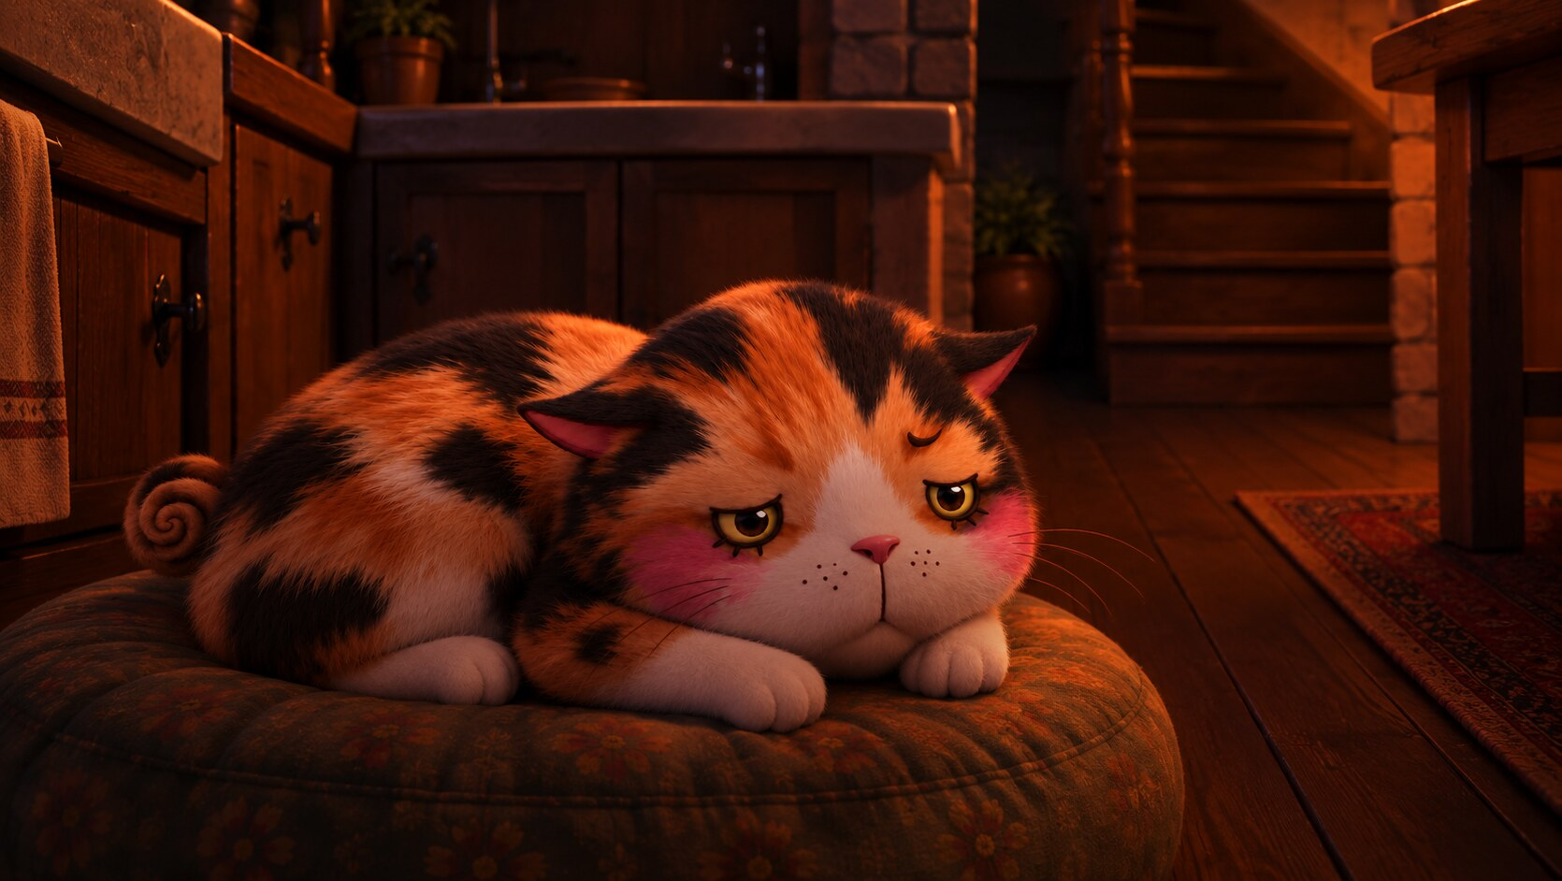
빛의 온도로 인물의 감정 대비 표현
01 너와 나의 연결 꼬리
화로 앰버
벽 그늘 냉기
화로 앰버 키라이트로 토리의 자신감과 무안함을 함께 부각
벽 그늘의 냉기 단독 조명으로 시선을 피하는 찌르의 결핍 표현
투샷에서도 두 빛의 대비를 유지해 같은 공간 속 감정의 거리감 시각화

Slide 11
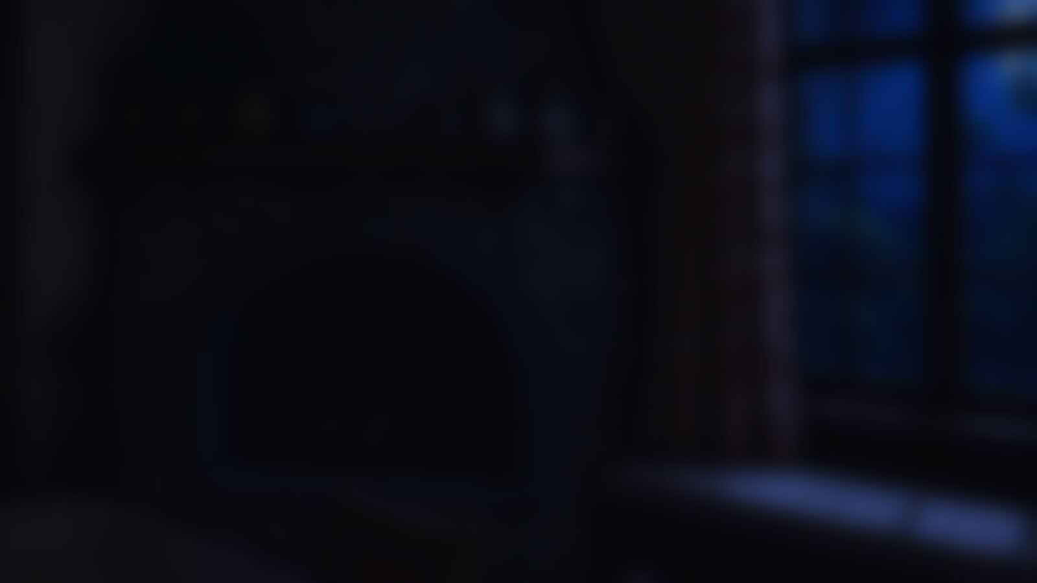
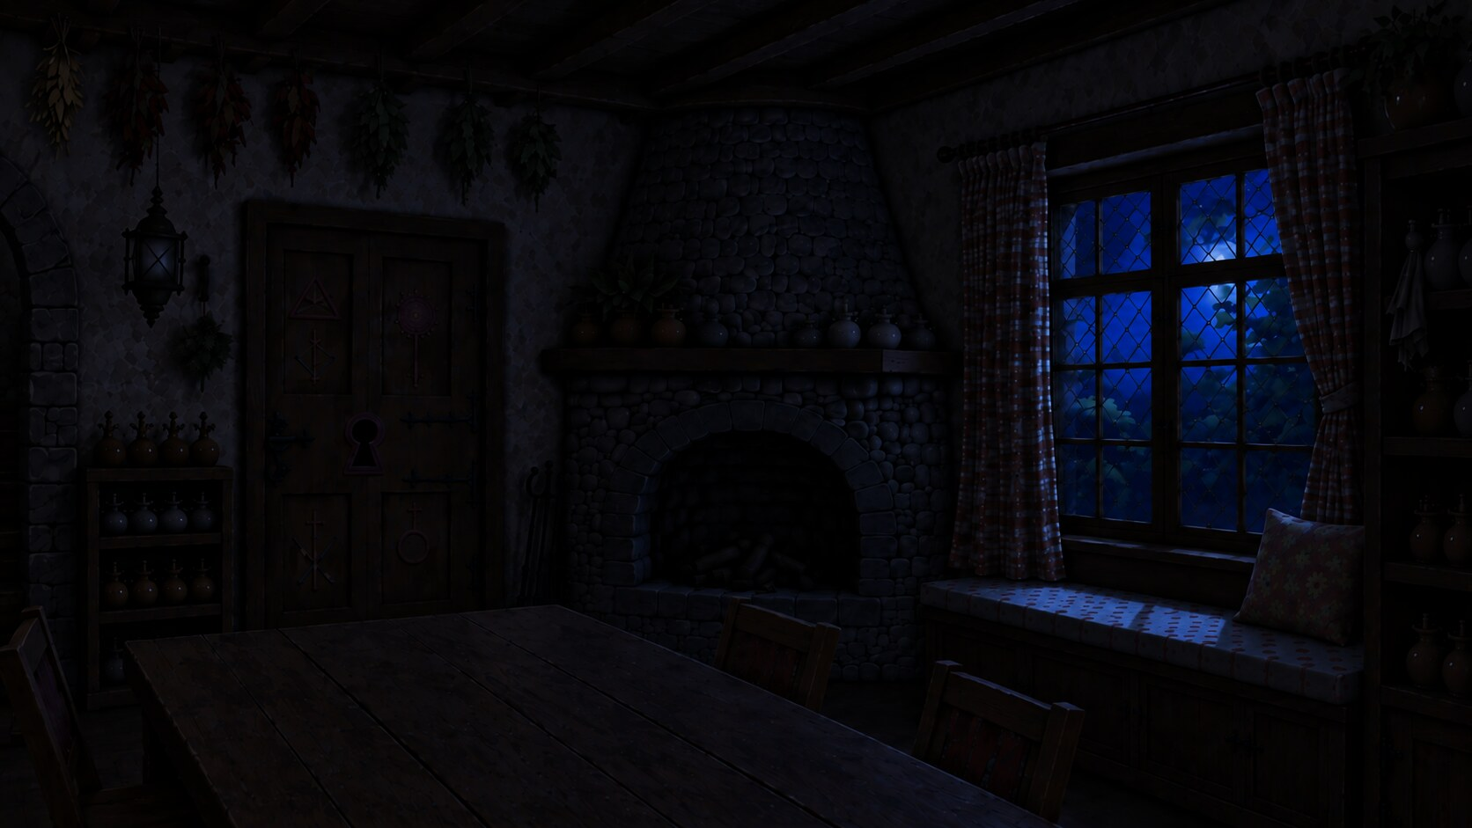
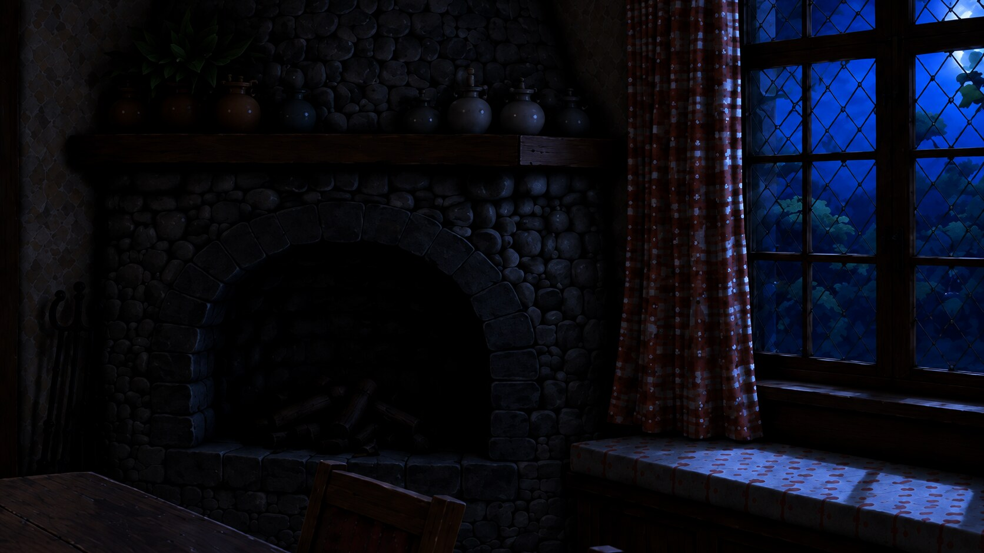
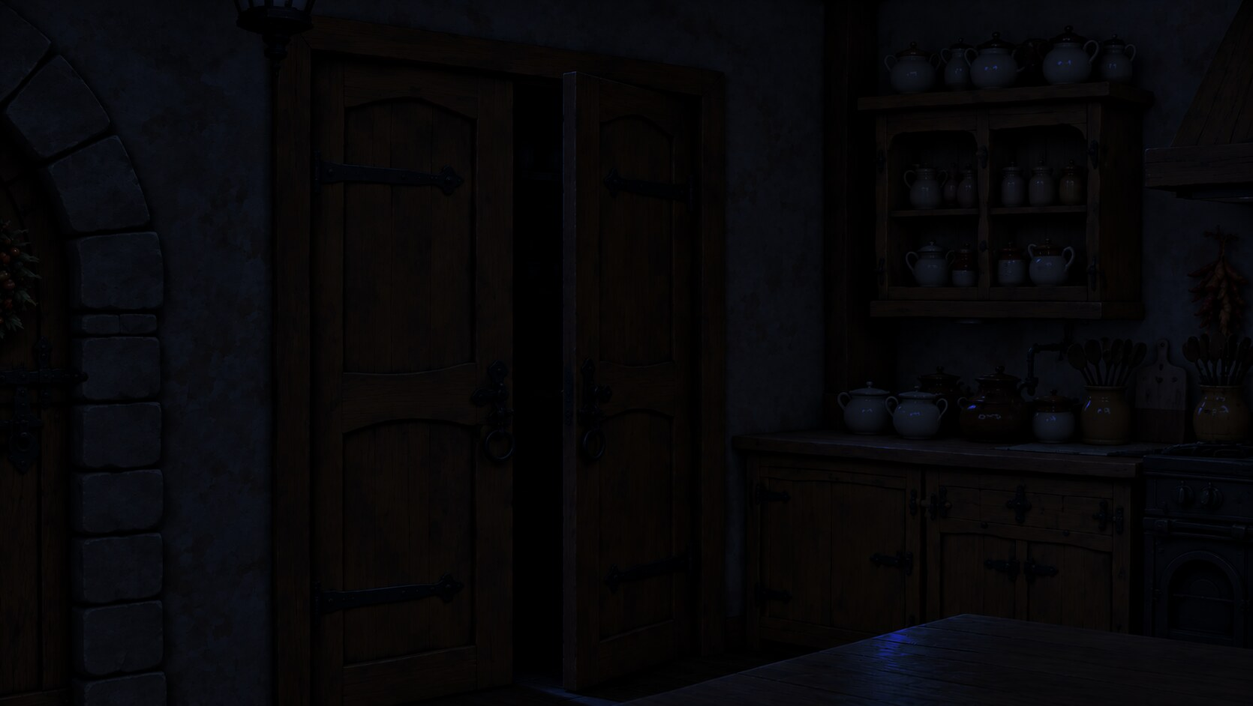
코미디에서 미스터리로 장르 톤 전환
01 너와 나의 연결 꼬리
C#1
C#2
C#3
불 꺼진 심야 부엌 창가의 정적
꺼진 화로를 확인하다 부스럭 소리에 흔들리는 카메라
소리를 따라 출입문에서 벽장으로 이동하는 시선
달빛 한 줄기만 남긴 무광 조명과 1인칭 카메라 움직임으로 긴장감 조성
봉인의 서 스파크와 어둠 속 웃음소리로 본편 복선 제시, 타이틀 카드로 담백하게 마무리

Slide 12

티저 영상
01 너와 나의 연결 꼬리
제작 진행 중
캐릭터 모션 테스트
토리의 표정/동작을 영상으로 검증한 모션 테스트
▶ 영상 보기
너와 나의 연결 꼬리 / 홍보영상용 티저 / 3분

Slide 13
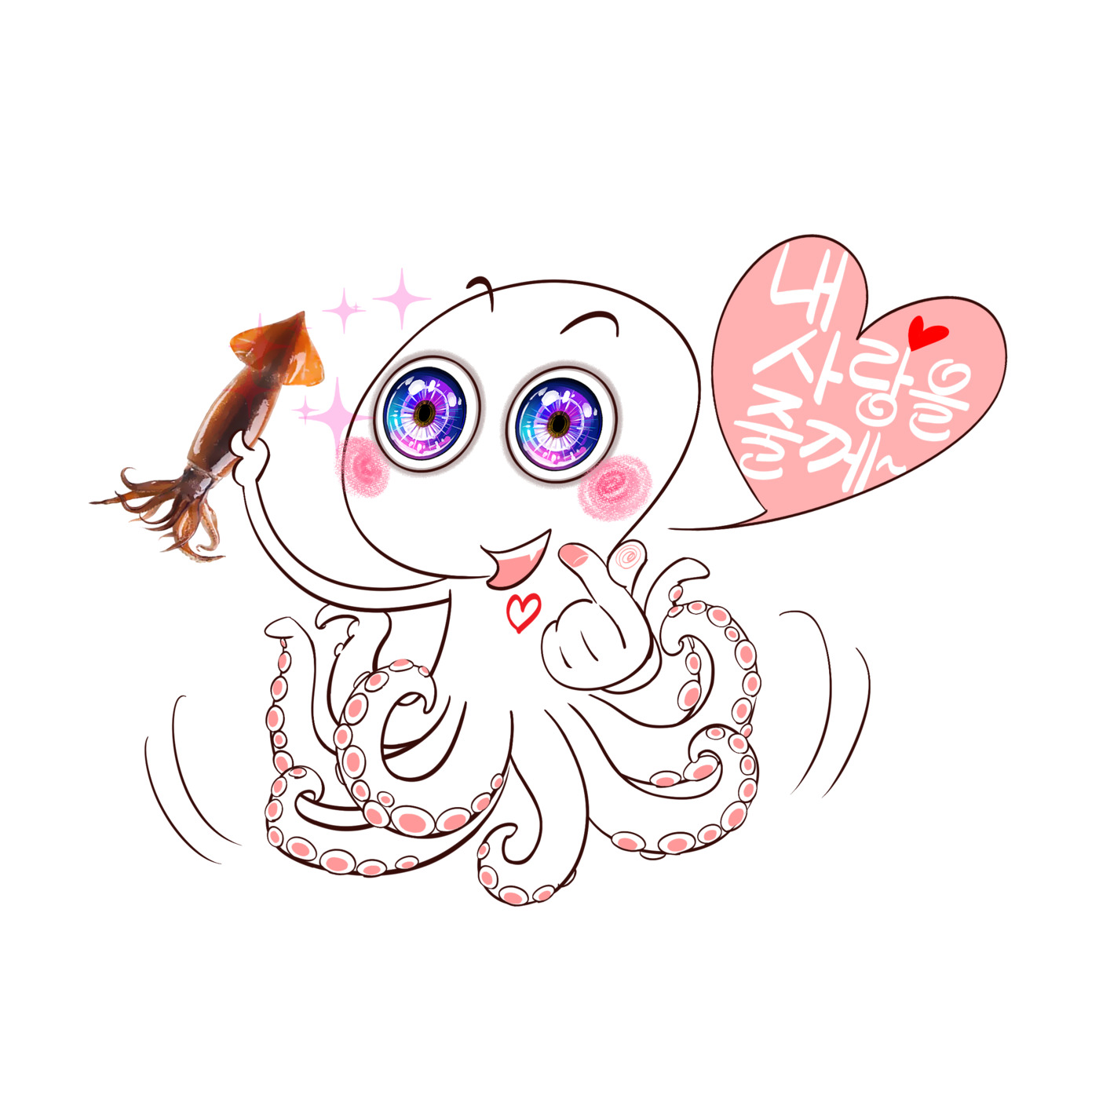
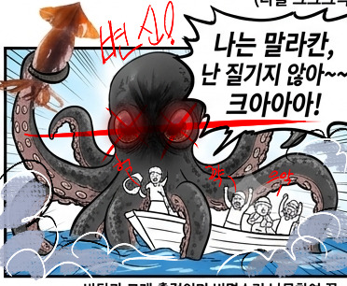
CHAPTER
02
Character IP & Webtoon
변신! 말라칸
나는 문어,
말랑
캐릭터 IP / 이모티콘 / 일상 웹툰
말랑, 물렁, 말라칸?

Slide 14
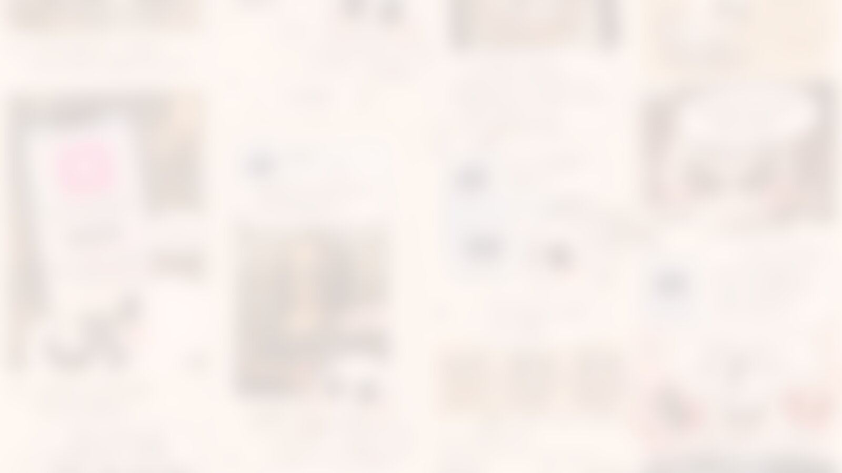
반전 변신으로 임팩트를 더한 캐릭터 IP
02 나는 문어, 말랑
말랑
기본형
밝고 긍정적이지만 비실비실하고 눈치 없는 관종 캐릭터
말라칸
분노폭발형
화가 나면 산을 넘는 덩치로 각성하는 과격하고 파괴적인 변신 캐릭터
그림 스타일
기본 선화에 포인트 컬러, 눈동자 등 사물은 실사풍으로 표현한 시그니처 스타일

Slide 15
감정별 대사로 구성한 이모티콘 라인업 기획
02 나는 문어, 말랑
플러팅형
분노폭발형
내숭형
"오늘 나랑 오징어 먹을래?"
"우에해해해~~"
"난 질기지 않아"
순한 기본형에서 클로즈업으로 확장되는 플러팅
해골에 깜짝 놀라 말라칸으로 변신
말랑다운 능청스러운 내숭
기쁨형
우울형 (블루문)
민망형
"가오리 사세요~"
"문리버~"
"난 질기지 않아!"
가오리를 타고 하늘을 나는 기쁨의 춤
블루문 아래 눈물 한 방울, 알아봐 달라는 표정
쑥스러움을 감추려 화난 척하는 말라칸
기본형 + 변형 최소 6종 기획 / 첫 인사 "나는 문어, 말랑!"을 시리즈 제목으로 연결 / 클립스튜디오, 포토샵, 프리미어 활용

Slide 16
웹툰 제1화 복권 대신, 문어 당첨
02 나는 문어, 말랑
18컷 일상 개그툰
복권 당첨 꿈을 꾼 낚시꾼 박씨가 다 함께 끌어올린 월척은 문어 말랑 한 마리
낚시꾼들의 속마음을 말풍선 속 그림으로 표현한 위트
'초고추장' 한마디에 말라칸으로 즉각 변신하는 반전 결말
배경 인물은 간단한 선화, 주인공은 포인트 컬러로 시선 집중

Slide 17
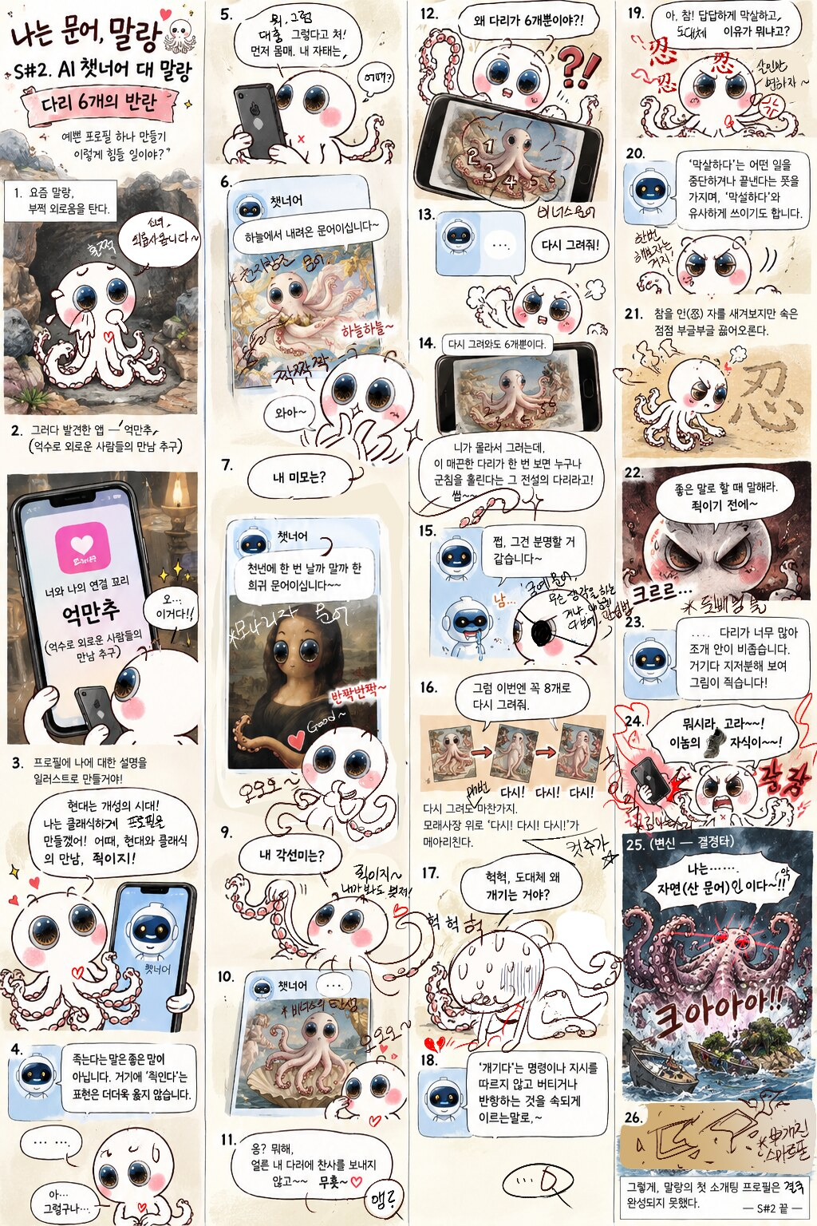
웹툰 제2화 AI 챗너어 대 말랑
02 나는 문어, 말랑
26컷 세로 스크롤
다리 6개의 반란
외로운 말랑이 AI 챗봇에게 프로필 그림을 맡기며 벌어지는 소동
AI 챗봇과의 대화라는 일상 소재를 캐릭터 개그로 풀어낸 시의성
명화 패러디 프로필 그림으로 장면마다 새로운 볼거리 제공
다리를 6개만 그리는 AI에 폭발해 말라칸으로 각성하는 시리즈 공식 유지
세로 스크롤 흐름에 맞춘 컷 분할과 감정 고조
"나는…… 자연인(산 문어)이다~!!"

Slide 18
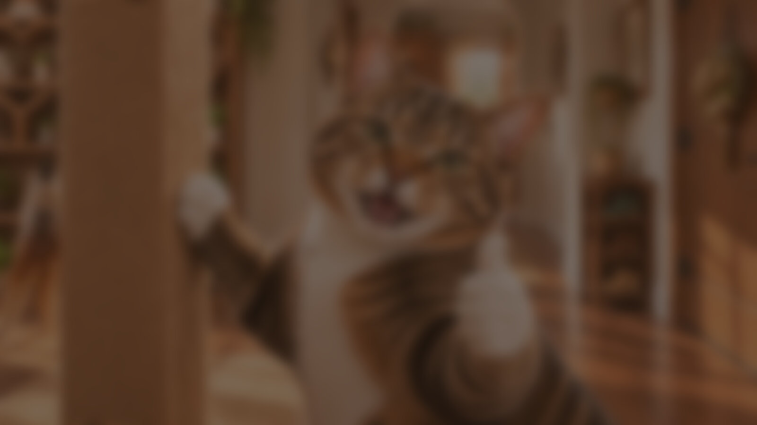
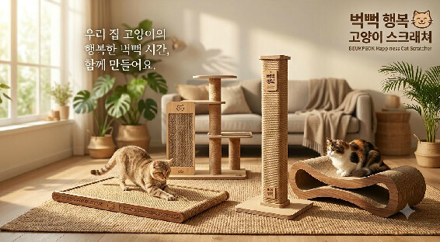
CHAPTER
03
AI Short-form Ad
벅뻑
행복스크래쳐
AI 숏폼 광고 / 60초
고양이 스크래처 브랜드 광고

Slide 19

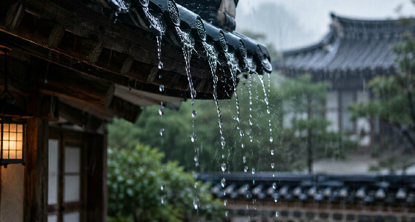
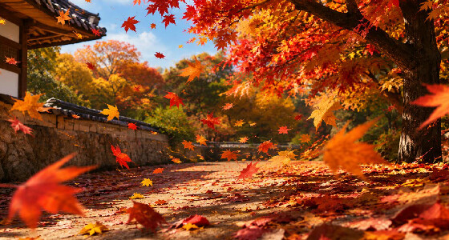
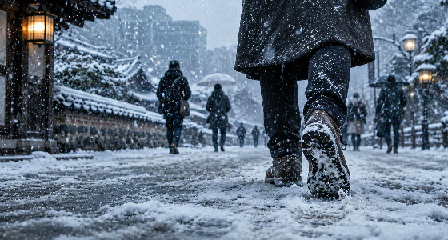

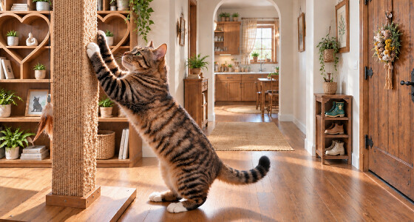
소리로 기억되는 브랜드, 사운드 반전 구조 설계
03 벅뻑 행복스크래쳐
여름 빗소리
가을 낙엽 소리
겨울 눈 밟는 소리
봄 시냇물 소리
"벅벅, 벅벅벅벅"
"이 소리가 아닙니다"
사계절 자연의 소리를 하나씩 부정하는 내레이션으로 궁금증 유발
스크래처 긁는 소리를 브랜드명 '벅뻑'과 연결해 소리만으로 브랜드 각인
고양이 클로즈업과 제품 풀샷으로 '행복 스크래처' 메시지 마무리

Slide 20
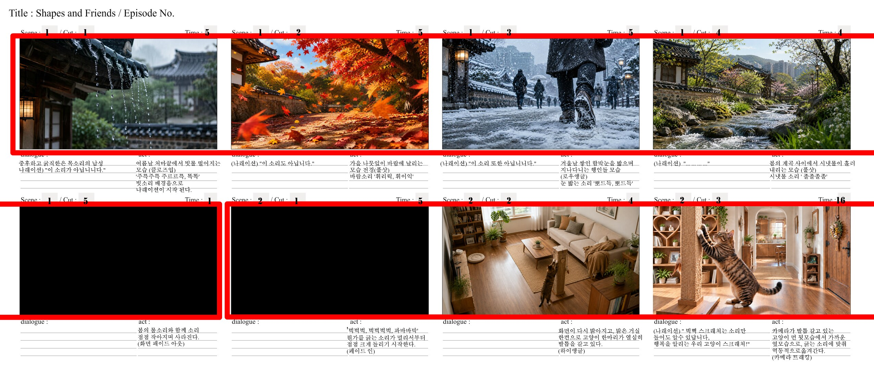
씬/컷/타임 단위 스토리보드 설계
03 벅뻑 행복스크래쳐

Slide 21
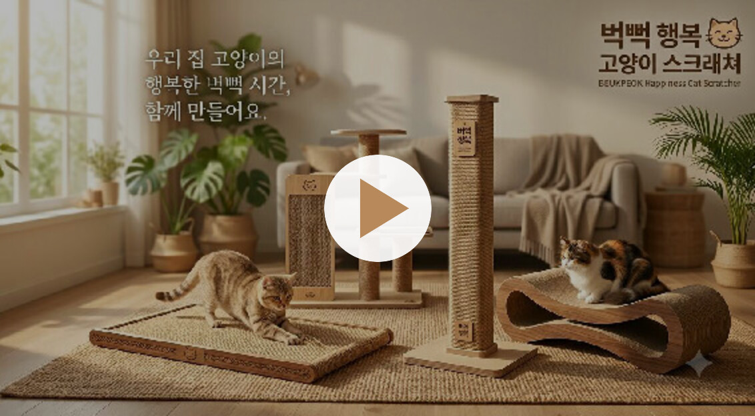
60초 숏폼 광고 완성본
03 벅뻑 행복스크래쳐
무대사 / 60초
벅뻑 행복 고양이 스크래처
사운드와 화면만으로 메시지를 전달한 무대사 편집
따뜻한 자연광 거실 톤으로 제품의 편안한 이미지 강화
엄지를 치켜든 고양이로 브랜드 호감도 극대화
▶ 영상 보기
이미지를 클릭하면 영상이 재생됩니다

Slide 22
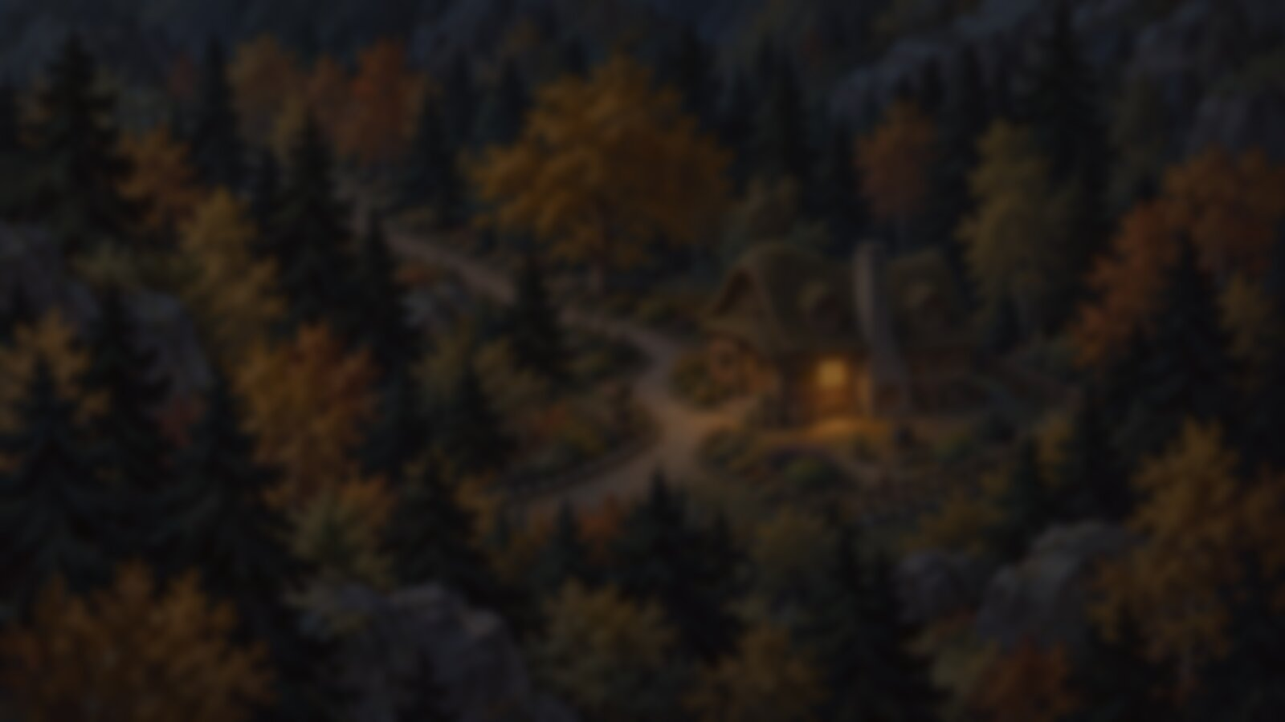
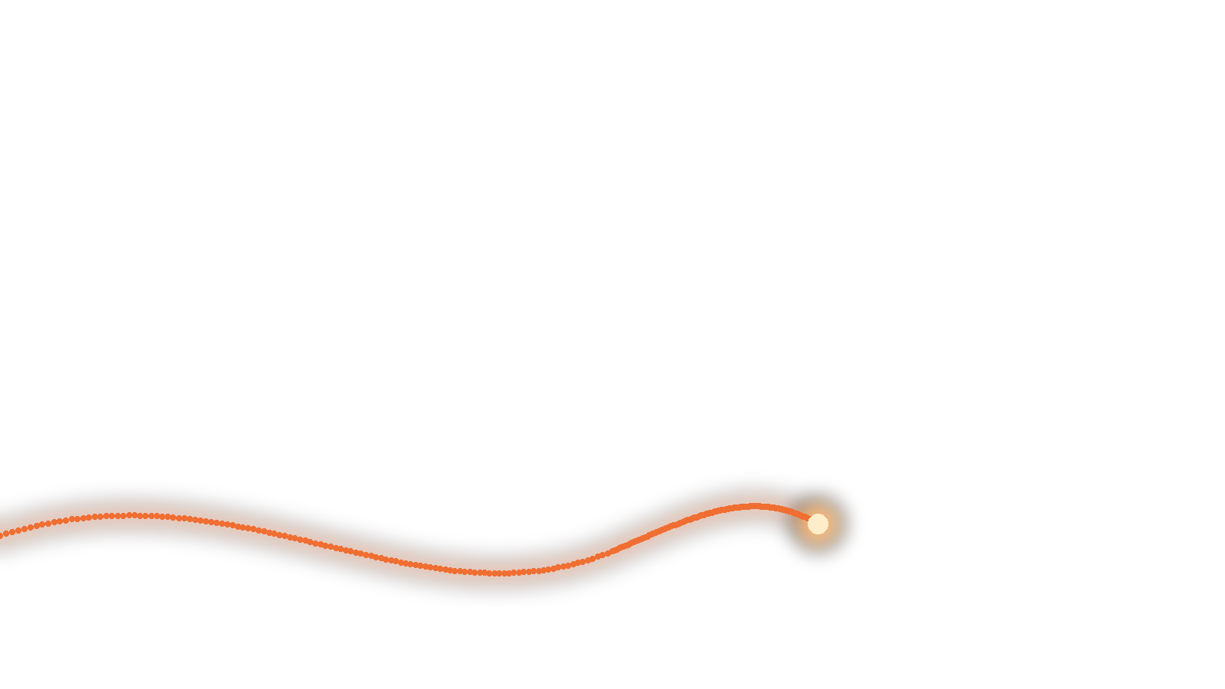
THANK YOU
감사합니다
박진희
AI 애니메이션 / 캐릭터 IP 웹툰 / 숏폼 광고

